Slide 1
Я в безпеці на дорозі

Slide 2
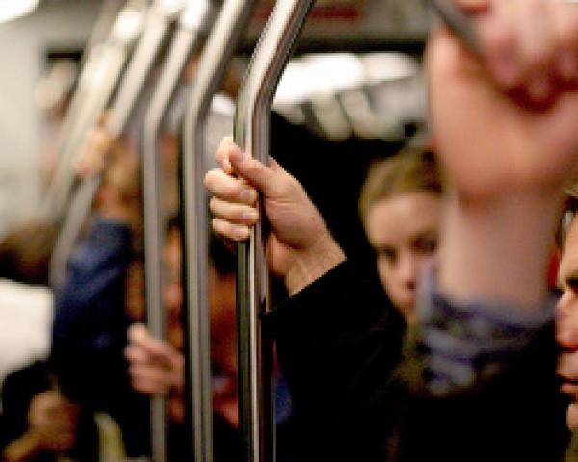
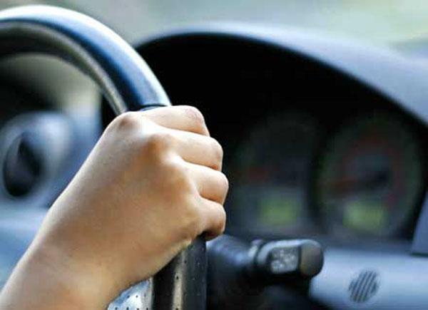
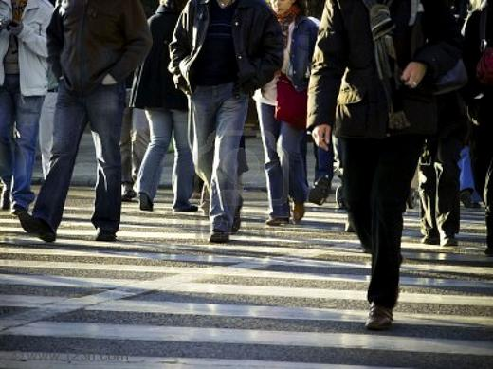
Ми з вами щодня перебуваємо в ролі учасника дорожнього руху. Переходимо дорогу – ми пішоходи, рухаємося міським транспортом– пасажири, а якщо маємо власний транспорт, то, час від часу, стаємо водіями (ми – дитячих машинок, батьки – серйозних авто). Для виконання цих ролей ми повинні знати правила дорожнього руху та засоби його регулювання

Slide 3
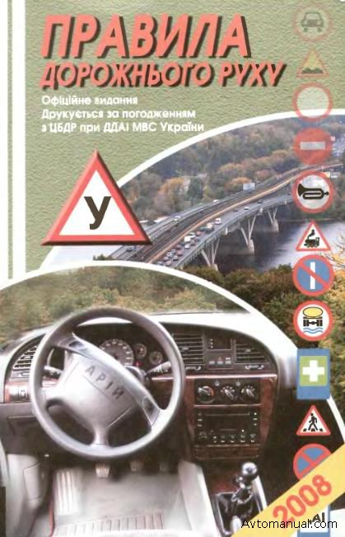
Нормативний документ, який встановлює порядок дорожнього руху на всій території України – ПРАВИЛА ДОРОЖНЬОГО РУХУ

Slide 4
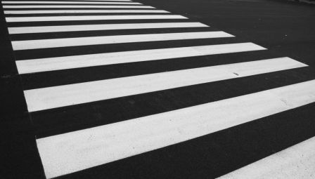
Частина дороги, призначена для руху пішоходів через проїжджу частину –
пішохідний перехід

Slide 5
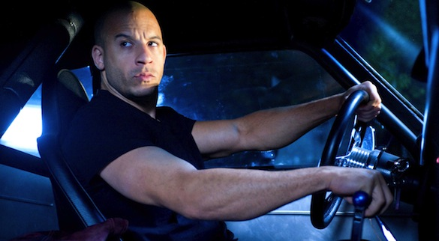
Особа, яка керує транспортним засобом,- ВОДІЙ

Slide 6
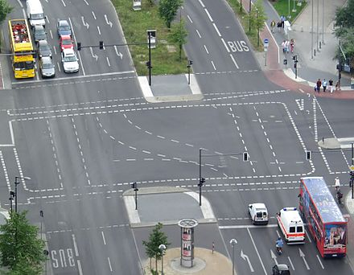
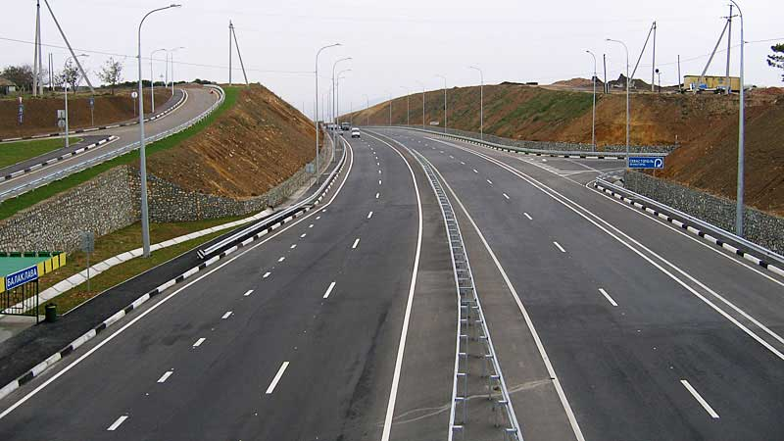
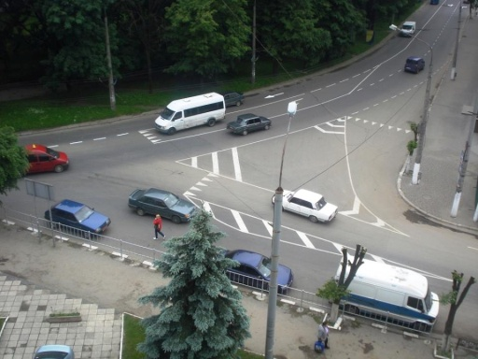
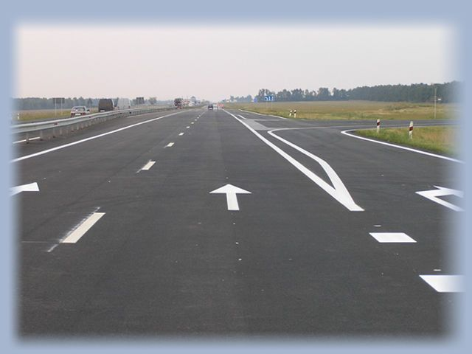
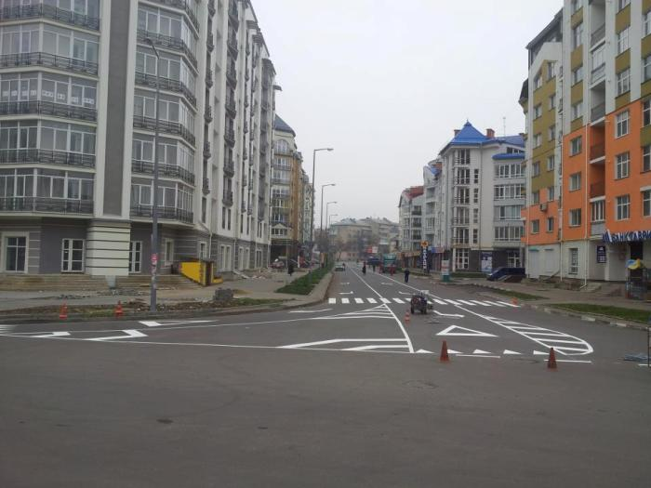
Написи та лінії на проїжджій частині – ДОРОЖНЯ РОЗМІТКА

Slide 7
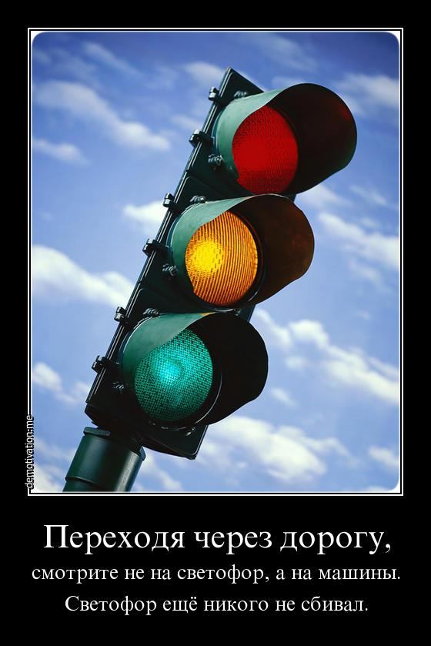
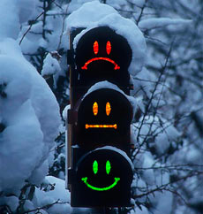
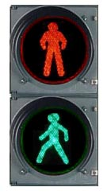
Пристрій для регулювання руху в певних напрямках – СВІТЛОФОР

Slide 8
Для введення обмежень у русі застосовують ЗАБОРОННІ ЗНАКИ

Slide 9
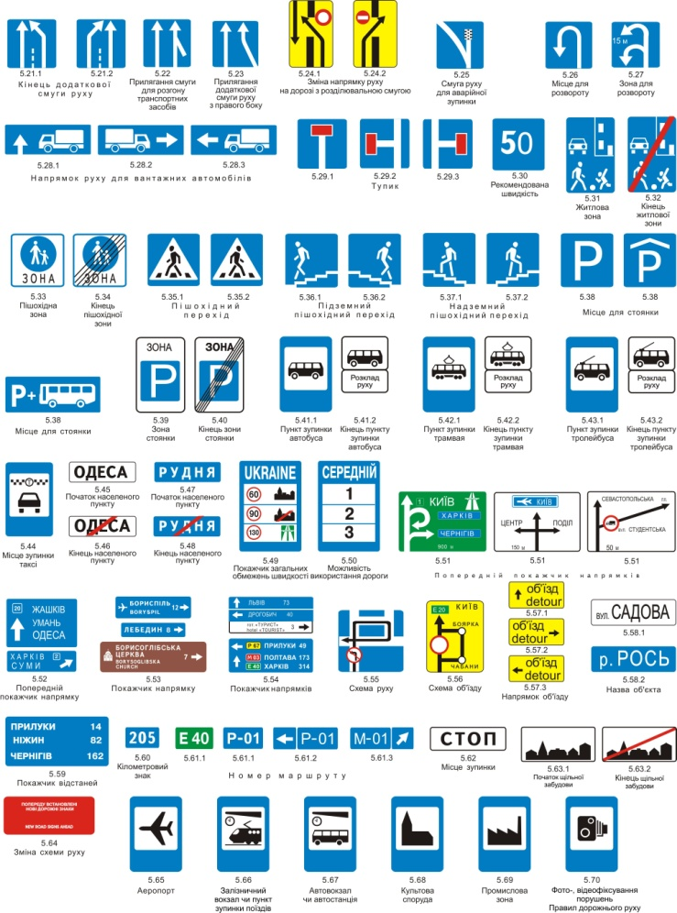
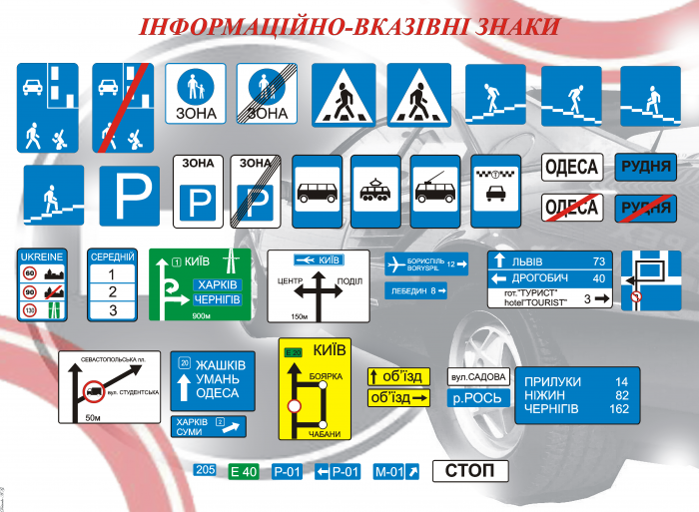
Для того, щоб інформувати водія або пішоходів також застосовуються ІНФОРМАЦІЙНО-ВКАЗІВНІ ДОРОЖНІ ЗНАКИ

Slide 10
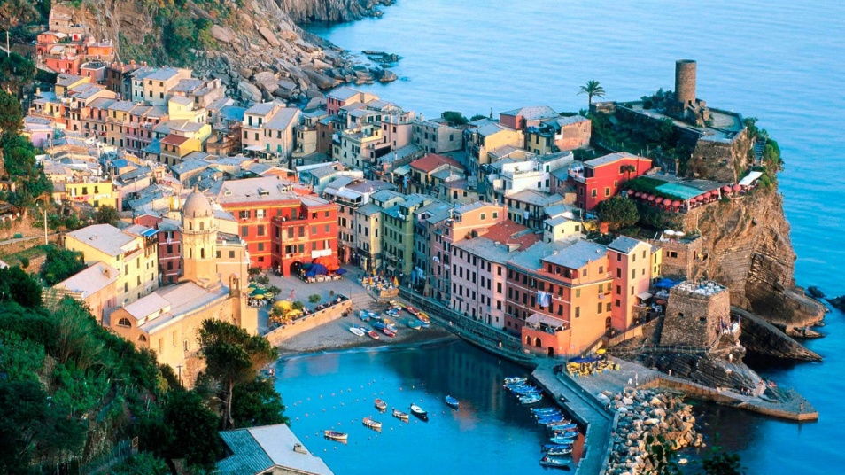
Жити у великому місті чи в маленькому селі і не знати правил дорожнього руху неможливо. Щоб зберегти життя, уникнути неприємних ситуацій на дорозі, слід знати ці правила й завжди їх дотримуватися, а іноді навіть нагадувати про них вашим рідним

Slide 11
Дотримуйтеся правил дорожнього руху !
Презентацію підготував учень 10-Б класу
Ярослав Ковальчук

Slide 12
Джерела
http://svitppt.com.ua/osnovi-bezpeki-zhittediyalnosti-obzh/bezpeka-na-dorogah.html
http://www.myshared.ru/slide/1140604/
https://www.google.com.ua/search?q=%D0%B8%D0%BD%D1%82%D0%B5%D1%80%D0%BD%D0%B5%D1%82+%D1%84%D0%BE%D1%82%D0%BE&es_sm=93&tbm=isch&tbo=u&source=univ&sa=X&ved=0CBsQsARqFQoTCOnjnZGo_McCFcV8cgodBbYAMw&biw=1440&bih=785#tbm=isch&q=+%D1%84%D0%BE%D1%82%D0%BE

